Slide 1
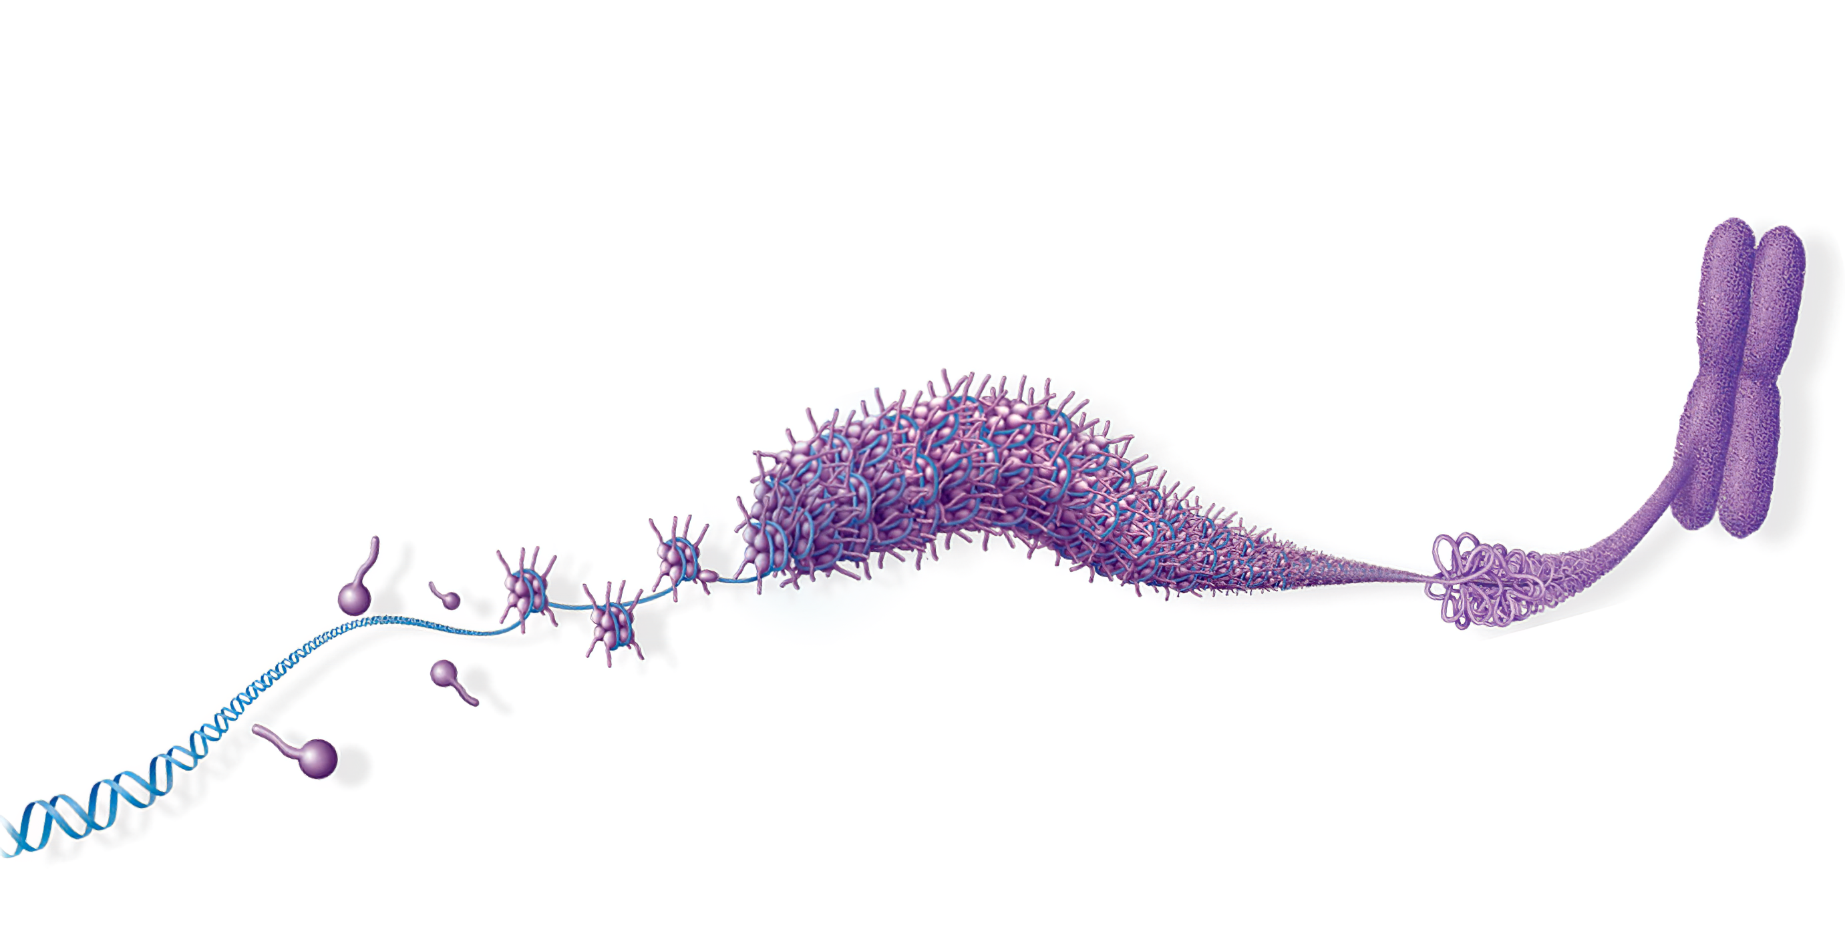
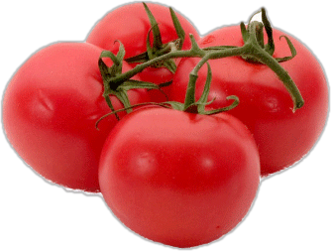
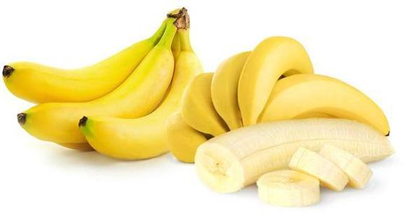
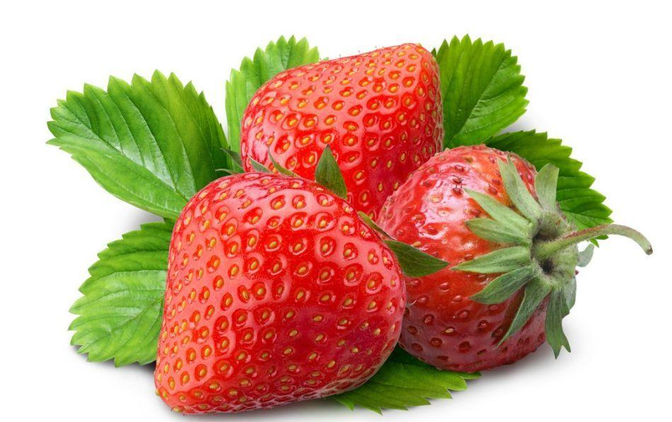
第五章基因突变及其他变异
第2节 染色体变异（第1课时）

Slide 2
教学目标
结合染色体结构变异的示意图，了解染色体结构变异的常见类型。（科学思维）
01
通过低温诱导染色体的实验，理解染色体数目变化的机制。（科学探究）
02
目标
通过分析染色体组的概念，理解二倍体、多倍体和单倍体的特点和生产中的应用。
（生命观念、社会责任）
03

Slide 3
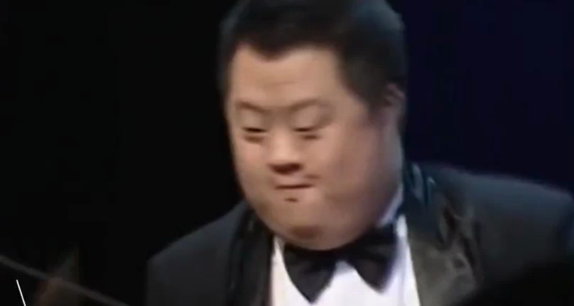
情景视频：“天才”资料
姓名：胡一舟
出生：1978.4.1
智商：30
（正常人的最低70）
病因：比正常人多了一条21号染色体
演出:自1999年1月在保利剧场进行第一场指挥表演以来，至今已演出20场，与国内外十余家交响乐团进行过合作。

Slide 4
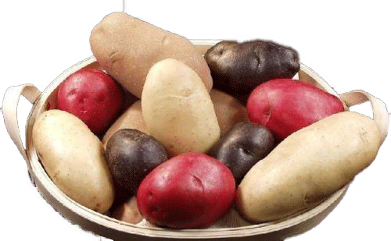
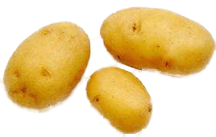
马铃薯：野生祖先种 VS 栽培品种
情景材料二：
野生祖先种马铃薯（多种颜色）
栽培品种马铃薯（一般都为黄色）
合作探究一：作为野生植物的后代，栽培品种马铃薯和它们的祖先颜色却大不相同，这是为什么呢？

Slide 5
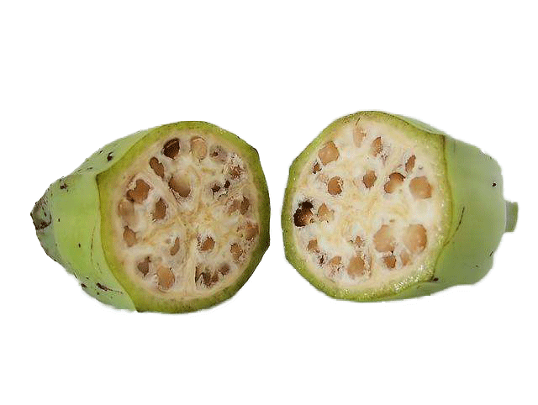
香蕉：野生祖先种 VS 栽培品种
情景材料三：
野生祖先种香蕉（有籽）
栽培品种香蕉（无籽）
合作探究二：作为野生植物的后代，为什么平时吃的香蕉是没有种子的？

Slide 6
生物种类 |  | 体细胞染色体数/条 | 体细胞非同源染色体/套 | 配子染色体数/条
马铃薯 | 野生祖先种 | 24 | 2
 | 栽培品种 | 48 | 4
香蕉 | 野生祖先种 | 22 | 2
 | 栽培品种 | 33 | 3
12
24
11
异常
合作探究三：1.根据前面所学减数分裂的知识，你能完成上表吗？
2.分析表中数据，你还能提出什么问题吗?
①能形成种子的植物细胞中，染色体数目一定是偶数吗?
②香蕉体细胞中的染色体数目不是偶数,它是怎样形成的呢?又是如何繁殖下一代的?

Slide 7
一
染色体变异——概念和类型
1.概念：
体细胞或生殖细胞内染色体数目或结构的变化，叫染色体变异
个别染色体数目的增加或减少
染色体数目变异
2.类型
以一套完整的非同源染色体为基数成倍的增加或或成套的减少
染色体结构变异
3.区别
基因突变
分子水平的变异，光镜下不可见。
基因重组
染色体变异
细胞水平的变异，光镜下可见。

Slide 8
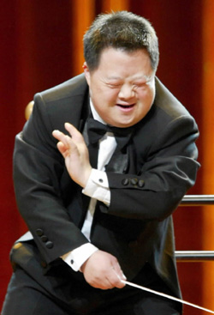
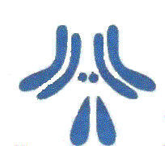

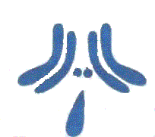
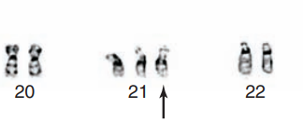
二
染色体数目变异
1.个别染色体的增加或减少
三体
单体
正常
增多
减少
举例：21三体综合征（唐氏综合征）
合作探究四：同学们思考，形成个别染色体的增加或减少原因是什么呢？
21三体综合征（先天性愚型）

Slide 9
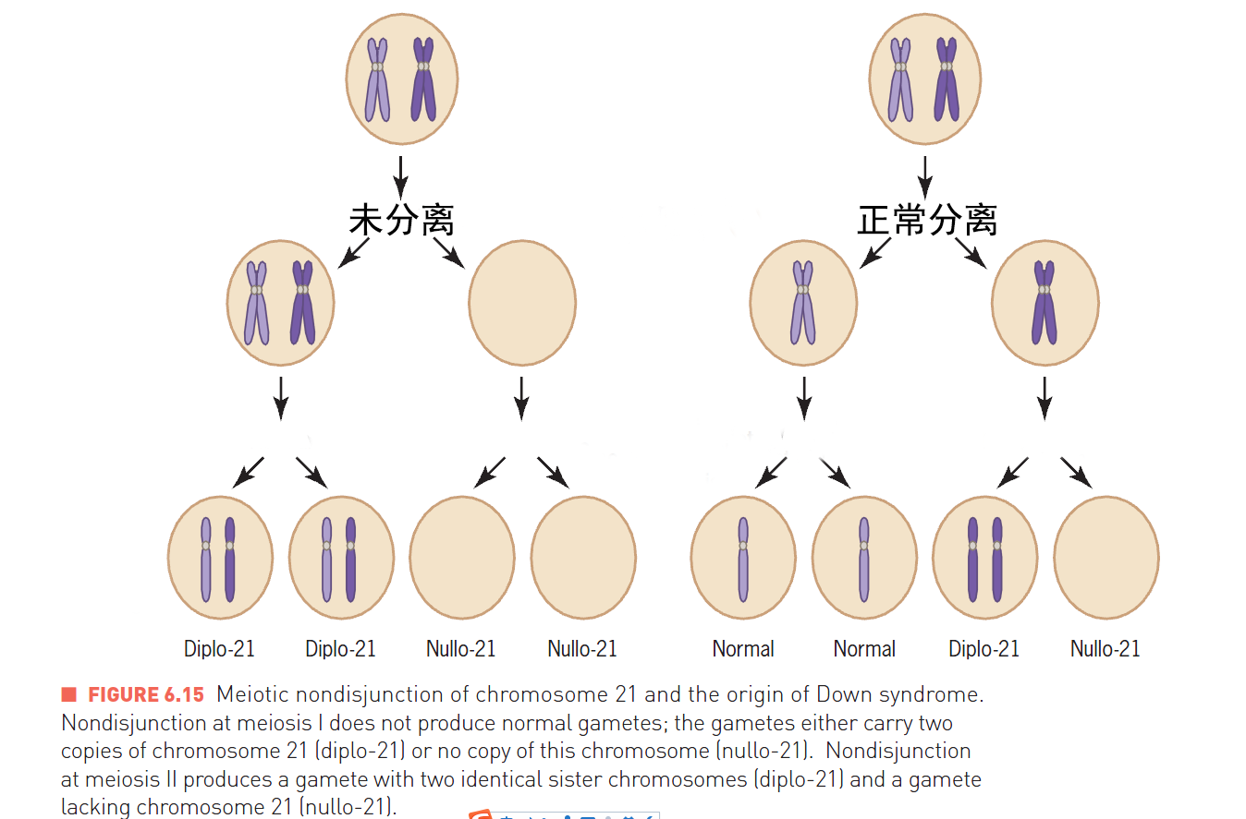
二
染色体数目变异
（1）个别染色体的增加或减少形成原因
②姐妹染色单体分离后移向细胞的同一极
①同源染色体未分离

Slide 10
二
染色体数目变异
2.以一套完整的非同源染色体为基数成倍的增加或或成套的减少
在大多数生物的体细胞中，染色体都是两两成对的，也就是说含有两套非同源染色体，其中每套非同源染色体称为一个染色体组。
⑴染色体组概念：
细胞中的一套完整的非同源染色体
⑵染色体组分组方法：
凡是大小形态相同的分开（同源染色体分开）
显微摄影
大小形态不同的分到一组（都是非同源染色体）
Ⅱ
Ⅱ
Ⅲ
Ⅳ
Ⅲ
Ⅳ
Ⅲ
Ⅱ
Ⅳ
Ⅱ
Ⅲ
X
Y
X
Y
雄果蝇染色体组成
一个染色体组
一个染色体组

Slide 11
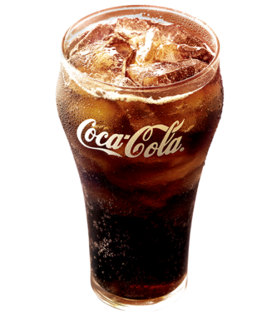
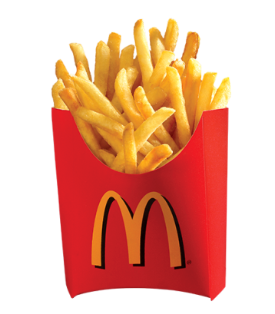
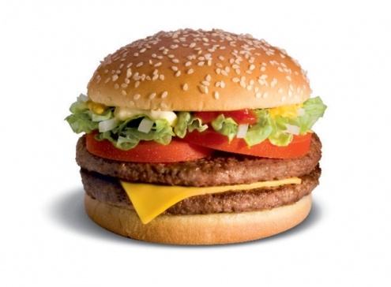
二
染色体数目变异
（3）染色体组特点：
①本质上:
②形态上：
③功能上：
一个染色体组不含同源染色体，不含等位基因。
各不相同
各不相同，但携带生物生长、发育、遗传和变异的一整套遗传信息。

Slide 12
二
染色体数目变异
合作探究三：根据我们刚才所学的知识，你能完成下表吗？
图示 | 染色体组数 | 每1个染色体组的染色体条数 | 1个染色体组的图示
3
2
2
3
4
1

Slide 13
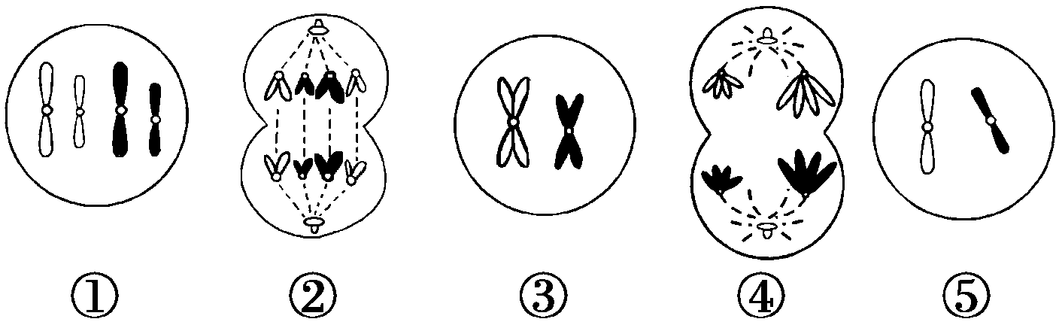
二
染色体数目变异
⑷染色体组数目的判断方法：
①根据染色体的形态判断：细胞内同一形态的染色体有几条，则含有几个染色体组
染色体组数
3
4
1

Slide 14
二
染色体数目变异
⑷染色体组数目的判断方法：
②根据基因型判断：在生物体基因型中，相同基因或等位基因出现几次，则有几个染色体组
同一字母不分大小写重复出现几次，就含有几个染色体组。
AaBB
2个染色体组
AAa
3个染色体组
AaaaBBbb
4个染色体组

Slide 15
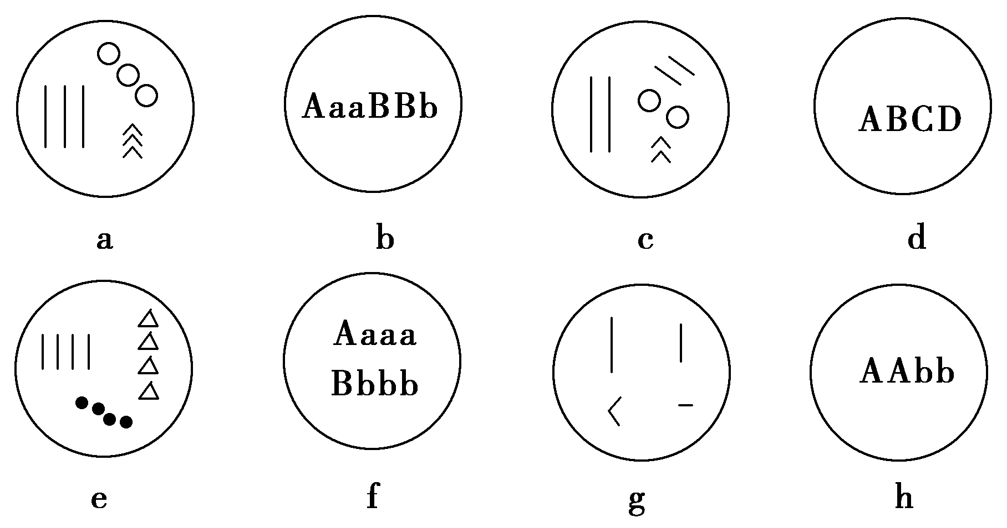
实战训练：请判断下列的几个细胞含几个染色体组？每组有几条染色体？
3个
3个
2个
1个
4个
4个
1个
2个

Slide 16
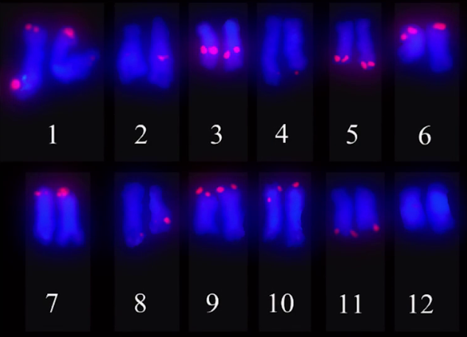
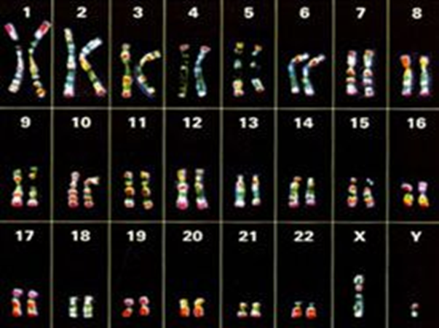
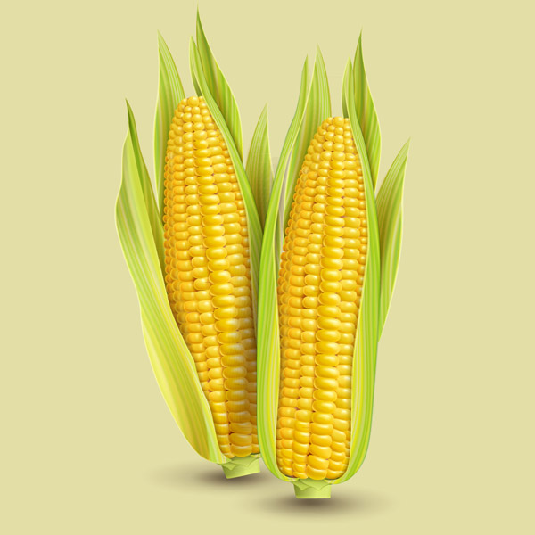
三
二倍体和多倍体
在自然界中，几乎全部动物和过半数的高等植物都是二倍体。
例如：果蝇、玉米、洋葱就是二倍体
二倍体：由受精卵发育而成的，体细胞中含有2个染色体组的个体
果蝇
体细胞
野生马铃薯
人
玉米
配子
合作探究四：一般情况下，二倍体通过减数分裂形成的配子有几个染色体组呢？

Slide 17







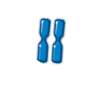

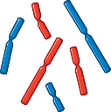





三
二倍体和多倍体
一般情况下，二倍体通过减数分裂形成的配子只有一个染色体组。
合作探究五：一般情况下，二倍体通过减数分裂形成的配子只有一个染色体组，有会出现错误的吗？

Slide 18
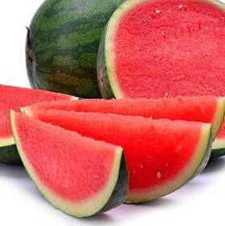
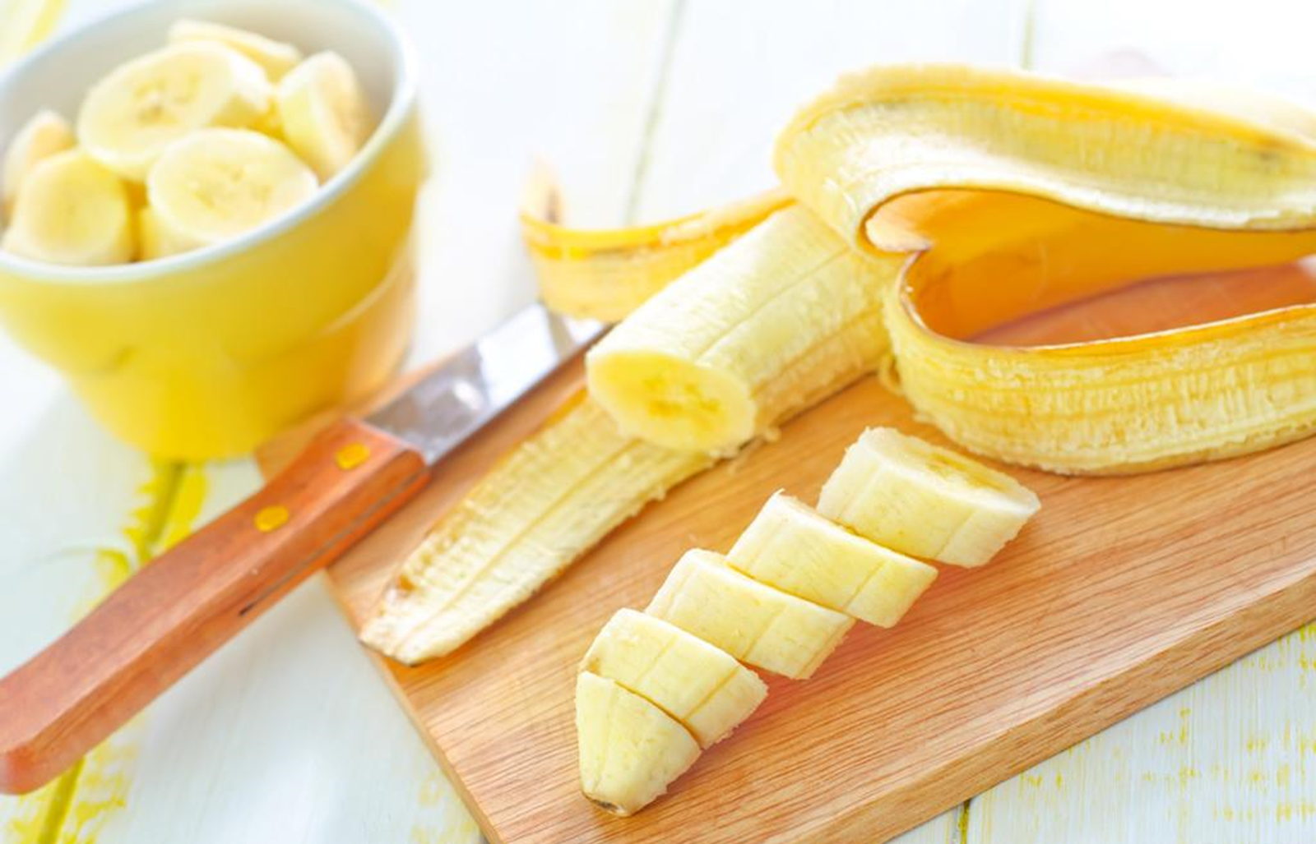
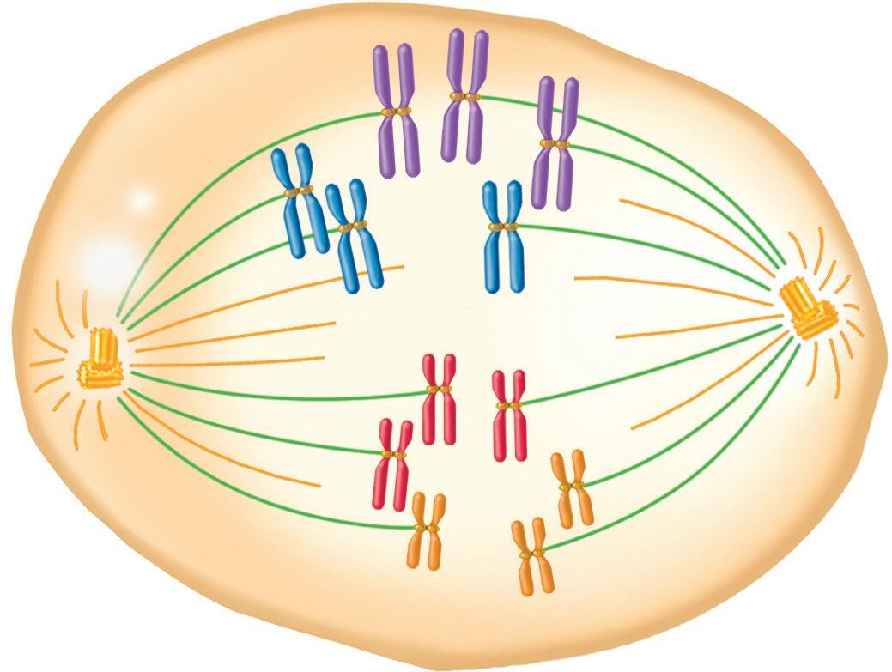
三
二倍体和多倍体
由于原始生殖细胞中有3套非同源染色体，减数分裂时会出现联会紊乱，不能形成可育的配子。所以三倍体的生物一般不可育。
无子西瓜
香蕉
合作探究七：若二倍体生物形成两个正常的配子，受精后形成的幼苗受到外界环境的影响，进行有丝分裂时，姐妹染色单体未分离，则子细胞中有几个染色体组？
Notes:
无法形成正常染色体数目的配子。现在你知道我们平时吃的香蕉中为什么没有种子了吧

Slide 19
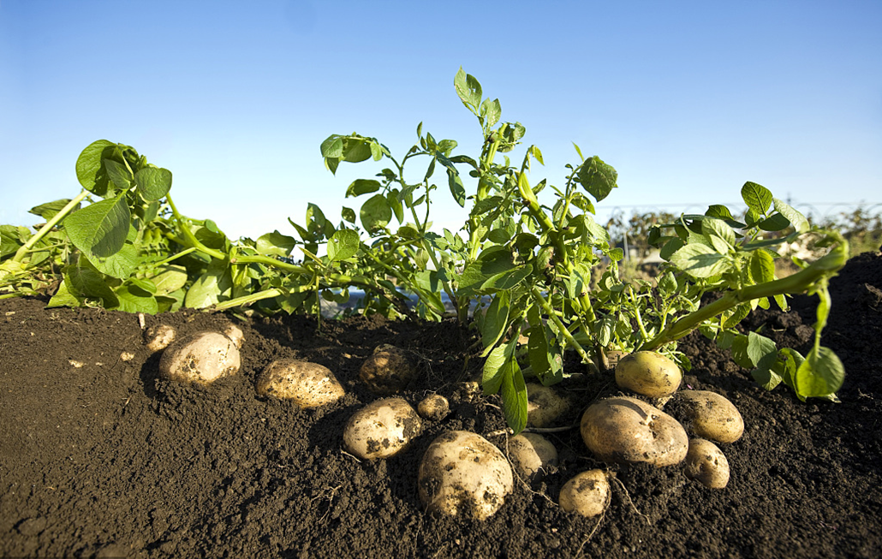
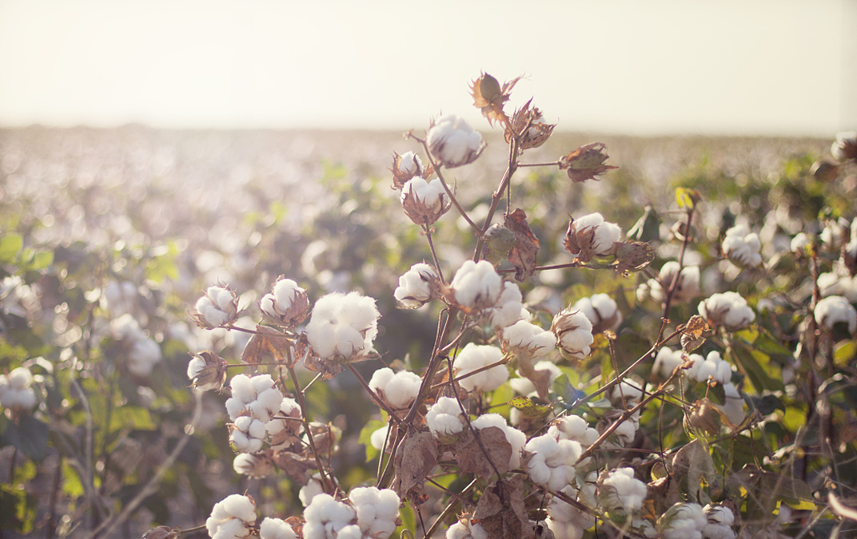
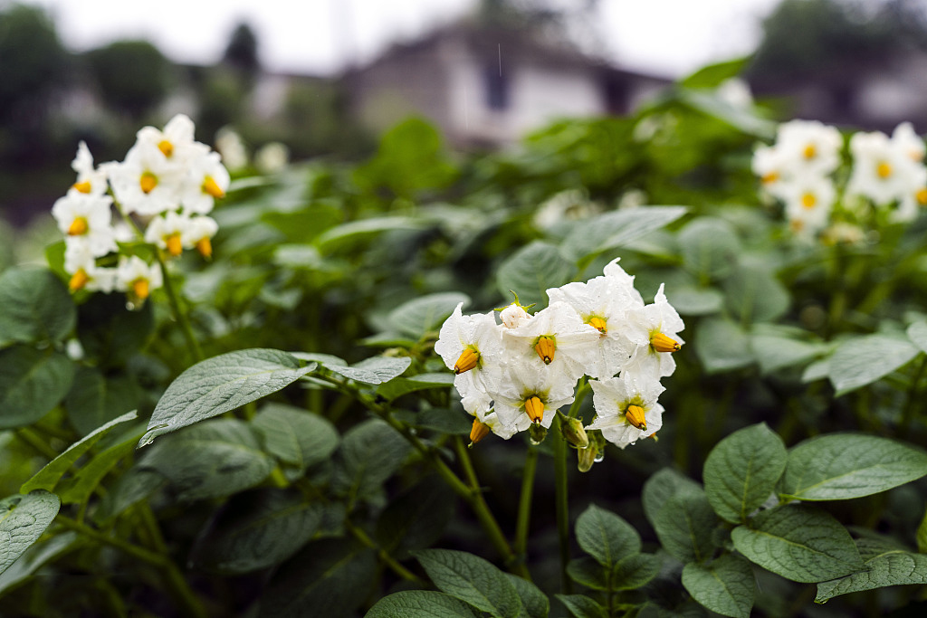
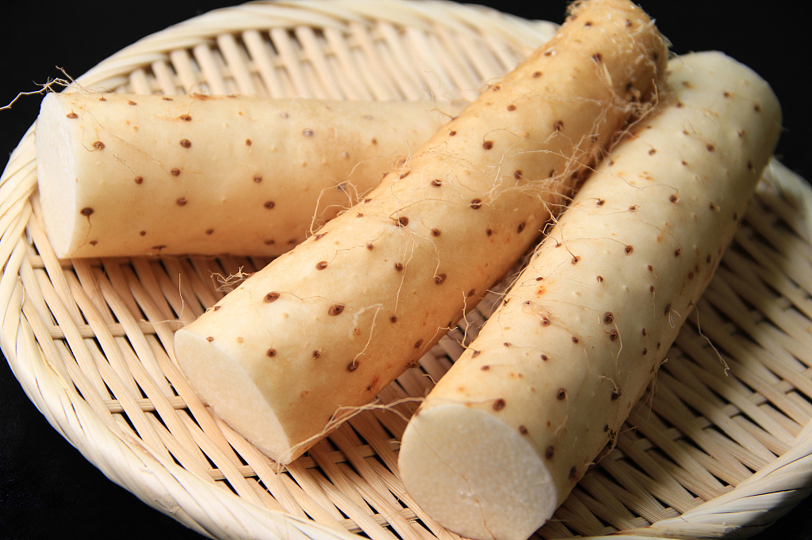
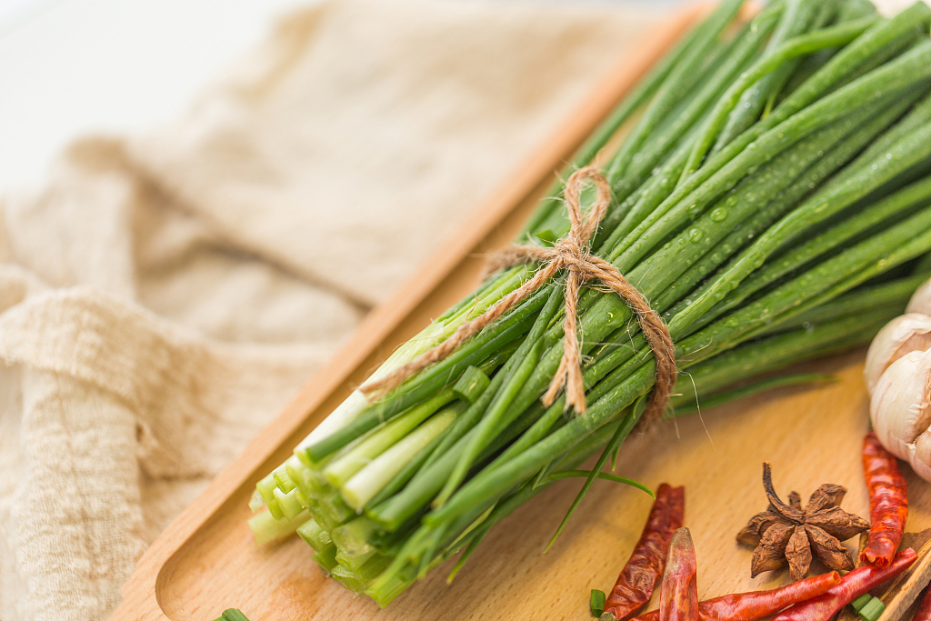
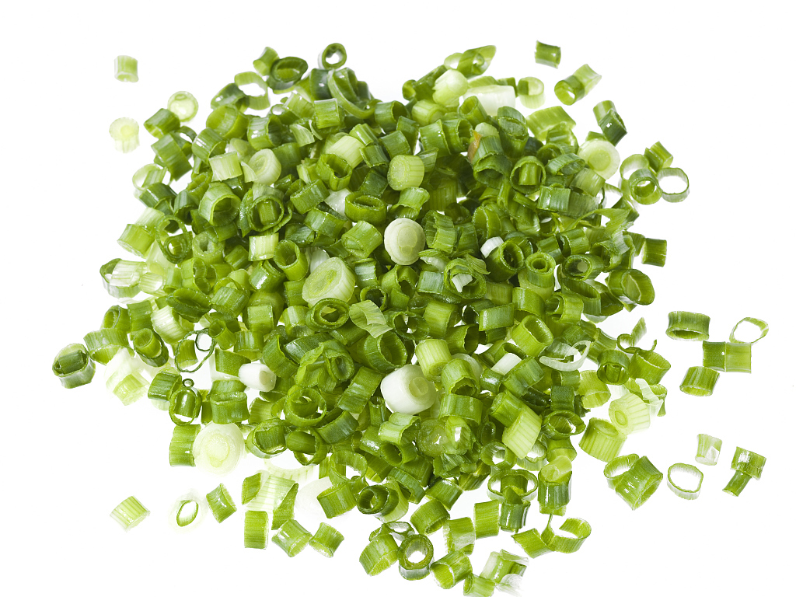
马铃薯（4n=48）
棉花（4n=52）
山药（4n=40）
香葱（4n=32）

Slide 20
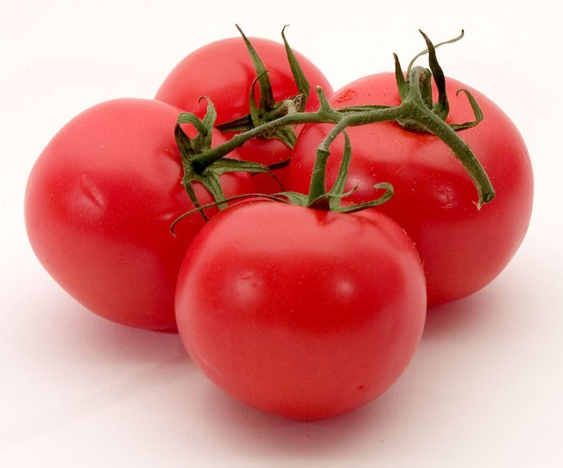
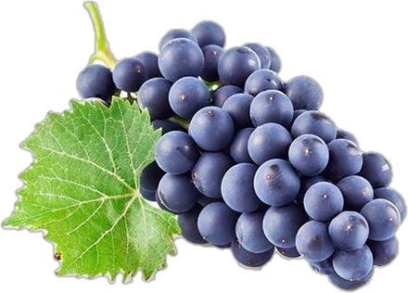
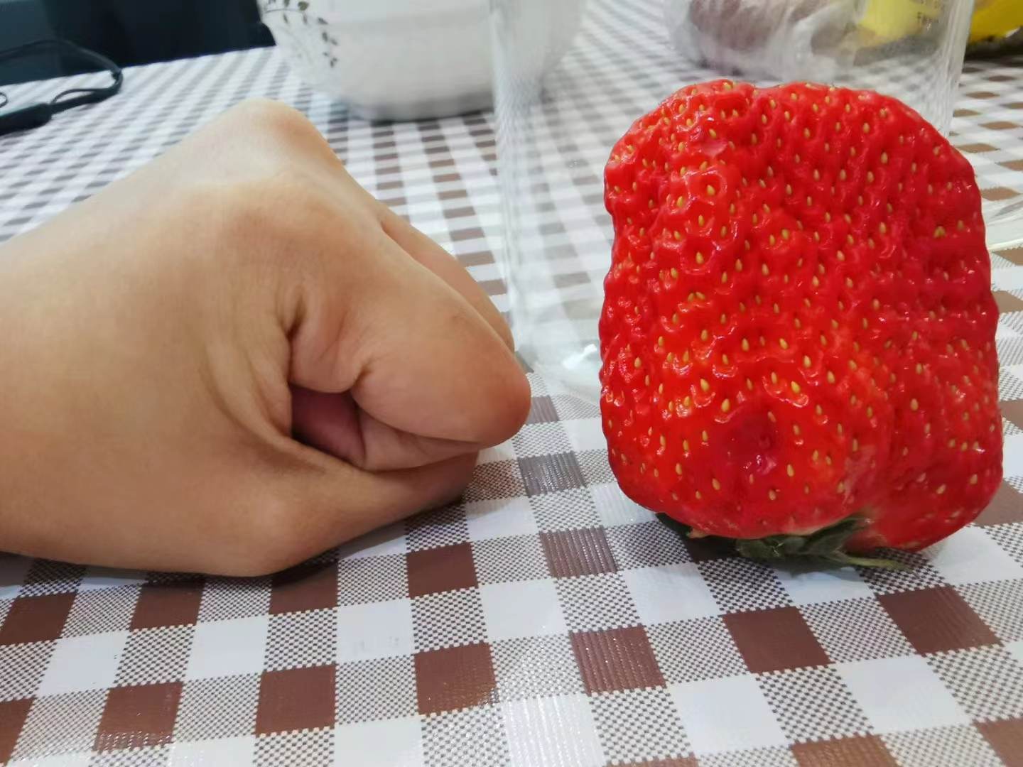
三
二倍体和多倍体
由受精卵发育而成，体细胞中含有三个或三个以上染色体组的个体统称为多倍体。
四倍体番茄的维生素C的含量比二倍体品种几乎增加了一倍
四倍体平均粒重10克
二倍体平均粒重6克
多倍体植物有哪些优点呢？

Slide 21
三
二倍体和多倍体
由受精卵发育而成，体细胞中含有三个或三个以上染色体组的个体统称为多倍体。
多倍体优点：
茎秆粗壮。
叶片、果实和种子都比较大。
糖类和蛋白质等营养物质的含量都有所增加。
缺点:
生长发育延迟,结实率低。
合作探究十：多倍体植物有这么优点，那该如何获得多倍体植株呢？

Slide 22
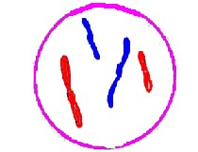
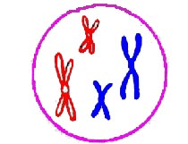
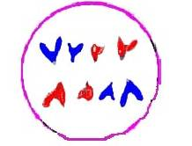
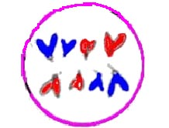
四
多倍体育种
1.多倍体育种（人工诱导多倍体）
方法：
Ⅰ低温处理
Ⅱ秋水仙素诱发
处理对象：
萌发的种子或幼苗
原理：
抑制纺锤体的形成，导致染色体不能移向细胞的两极，从而引起细胞内染色体数目加倍
作用时期：
有丝分裂的前期或减数分裂前期
无纺缍丝牵引
染色体复制
着丝点分裂
细胞无法正常分裂
染色体数加倍

Slide 23




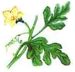




四
多倍体育种
2.多倍体育种实例：无籽西瓜的培育
二倍体西瓜幼苗
二倍体西瓜幼苗
秋水仙素处理
自然长成
杂交
四倍体西瓜植株
×
♂
二倍体西瓜植株
♀
第一年
三倍体西瓜种子
第二年
二倍体西瓜植株
授粉
三倍体西瓜植株
联会紊乱
用二倍体花粉：刺激子房产生生长素，促进子房发育为果实。
无子西瓜
Notes:
第一次授粉是为了获得三倍体杂交西瓜，第二次刺激子房产生生长素，促进子房发育为果实。

Slide 24
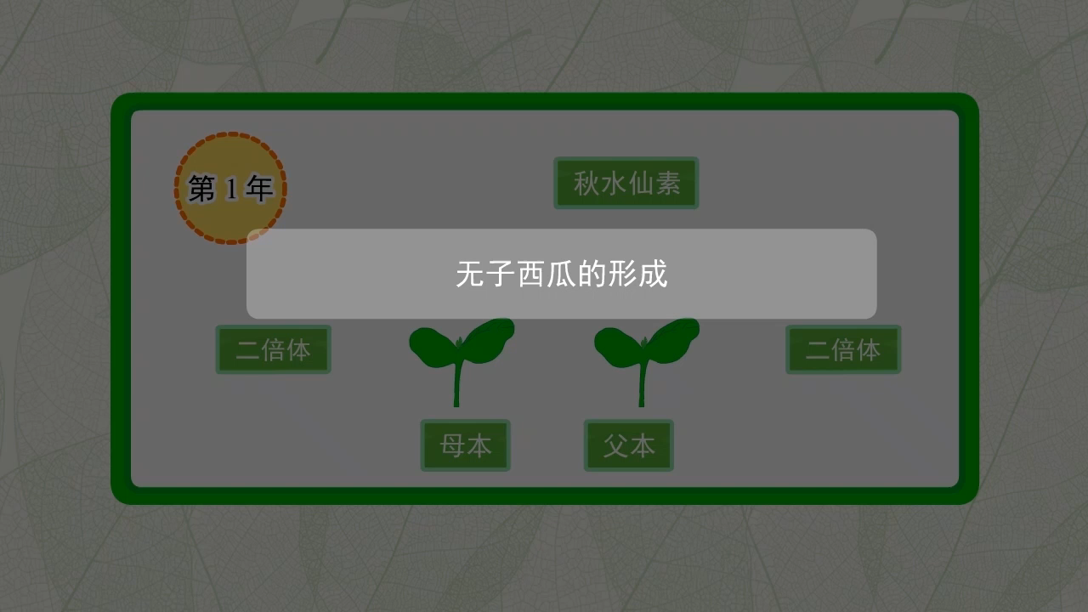
情景视频：无子西瓜的培育

Slide 25
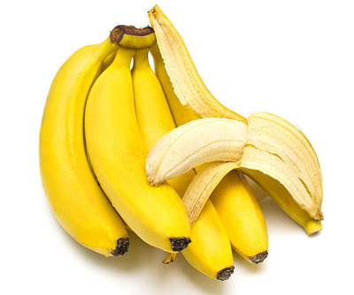
四
多倍体育种
3.多倍体育种实例：无籽香蕉的培育
野生芭蕉
2n
秋水
仙素
有籽香蕉
4n
野生芭蕉
2n
无籽香蕉
3n

Slide 26
关于可育、可遗传
2N生物
同源二倍体
两个染色体组同源，即来自同一物种
可育
异源二倍体
（如：骡子）
两个染色体组来自不同物种
不可育
如何处理可育？
原因：联会紊乱
异源二倍体幼苗
4N
秋水仙素处理
多倍体植物
3N、5N
高度不育、结实率低
马铃薯（4N）
同源多倍体
可育
小麦（6N）
异源多倍体
可育

Slide 27
五
单倍体及单倍体育种
（1)概念：
体细胞中的染色体数目与本物种配子染色体数目相同的个体，叫做单倍体。
(2)形成原因：
由配子（如卵细胞、花粉等）直接发育而成。
思考：
体细胞中含有一个染色体组的生物一定是单倍体吗？
单倍体的体细胞中一定只含有一个染色体组吗？
一定
不一定
(3)单倍体特点：
大多数单倍体体细胞中染色体组数为奇数，减数分裂时联会紊乱，无法形成正常的配子，因此一般表现出高度不育；

Slide 28
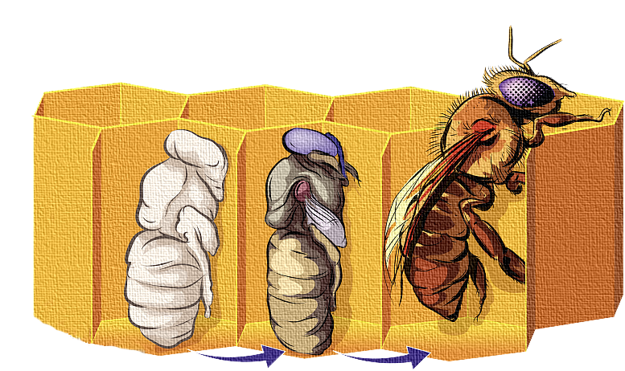
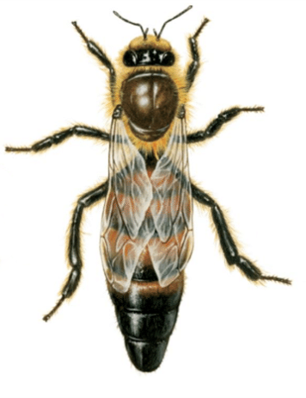
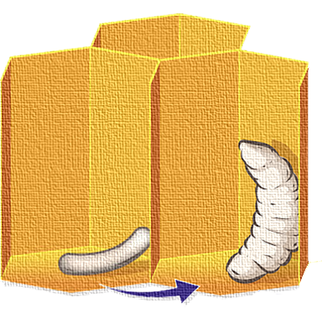
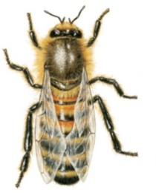
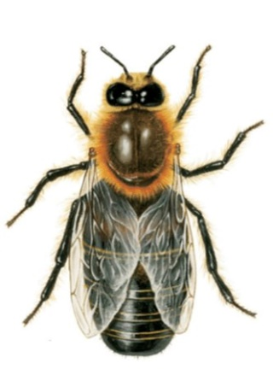
2n=32
2n=32
受精卵
持续获得蜂王浆
2n=32
蜂王
受精卵
卵
幼虫
工蜂
n=16
n=16
未受精的卵
单倍体：体细胞中的染色体数目与
本物种配子染色体数目相同的个体
雄蜂

Slide 29
五
单倍体及单倍体育种
(4)单倍体育种过程
①过程：
花药离体培养
秋水仙素处理
二倍体植株
单倍体植株
二倍体植株（纯合子）
注意：秋水仙素只能处理萌发的幼苗
②原理：
染色体变异
③优点：
1）明显缩短育种年限
2）纯合体，自交后代不会发生性状分离
④缺点：
技术复杂，需与杂交育种配合

Slide 30
六
二倍体、多倍体和单倍体的比较
项目 | 二倍体 | 多倍体 | 单倍体
概念
发育起点
染色体组的数目
性状表现
体细胞中含有2个染色体组的个体
体细胞的染色体数目与本物种配子染色体数目相同的个体
体细胞中含有3个或3个以上染色体组的个体
受精卵
受精卵
未受精的配子
2个
3个或3个以上
不确定
茎秆粗壮，叶片、果实、种子较大，营养丰富
正常
植株矮小，高度不育

Slide 31
实战训练
1.雌蜂和一雄蜂交配产生F1代，在F1代雌雄个体产生的F2代中，雄蜂基因型共有AB、Ab、aB、ab四种，雌蜂的基因型共有AaBb、Aabb、aaBb、aabb四种则亲本的基因型是
A、 aabb×AB
B 、AaBb×Ab
C 、Aabb×aB
D、 AABB×ab

Slide 32
实战训练
2．普通小麦成熟花粉粒中含有三个染色体组，用这种花粉粒培育成的植株是
A．单倍体 B．二倍体
C．六倍体 D．三倍体
3．某品种水稻的体细胞中含有48条染色体，具有四个染色体组。则此品种水稻属于
A．四倍体 B．三倍体
C．二倍体 D．单倍体

